Slide 1

Dvacáté století – vznik Československa a jeho meziválečný vývoj
Název školy: Základní škola Karla Klíče Hostinné
Autor: Mgr. Renáta Jehličková
Název: VY_32_INOVACE_10_A_17_DVACÁTÉ STOLETÍ-VZNIK
ČESKOSLOVENSKA A JEHO MEZIVÁLEČNÝ VÝVOJ
Téma: LIDÉ A ČAS
Číslo projektu: CZ.1.07/1.4.00/21.2131

Slide 2
Autor | Mgr. Renáta Jehličková
Vytvořeno dne | 15. března 2012
Odpilotováno dne | 3. května 2012 | ve třídě | V.A
Vzdělávací oblast | Člověk a jeho svět
Vzdělávací obor | Vlastivěda
Tematický okruh | Lidé a čas
Téma | Dvacáté století – vznik Československa a jeho meziválečný vývoj
Klíčová slova | T. G. Masaryk, E. Beneš, M. R. Štefánik, rovnoprávnost žen, československé legie, samostatný stát, ČSR, hymna, motto, vlajka, státní znak, demokratická země, hospodářská krize

Slide 3
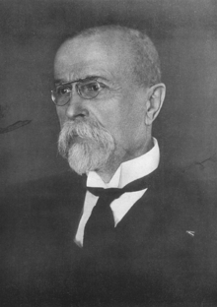
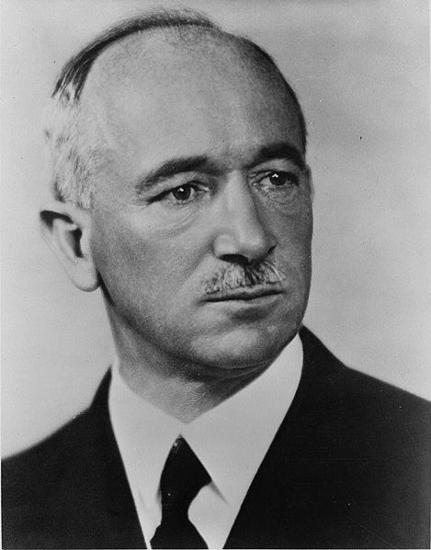
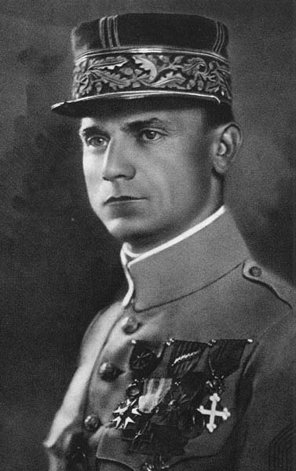
Dvacáté století – vznik Československa
Po celé 19. století – myšlenka samostatného Československa
(rovnoprávnost s Rakouskem jako Uhry)
Během 1. světové války – politici začali pracovat na úplném
osamostatnění českých a slovenských zemí
(Tomáš Garrigue Masaryk, Edvard Beneš, Milan Rastislav Štefánik)

Slide 4
Dvacáté století – vznik Československa
Tomáš Garrigue Masaryk (1850 – 1937)
pobýval v Lipsku zde se seznámil se svou ženou Charlottou
(dcera amerického obchodníka)
byl zastáncem rovnoprávnosti žen přidal si do jména i příjmení manželky (Garrigue)
v Praze přednášel na Karlově univerzitě filozofii
manželka se účastnila společenského a kulturního života
po vypuknutí války odjel ze země a cestoval po světě
(prosazoval myšlenku československé samostatnosti a pomáhal
organizovat československé legie v zahraničí)
28. října 1918 – vyhlášen samostatný stát (ČSR)
prezidentem T. G. Masaryk
E. Beneš v čele první samostatné vlády

Slide 5
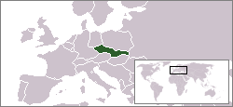
Dvacáté století – vznik Československa
Mapa ČSR v roce 1918
hymna: Kde domov můj a Nad Tatrou sa blýska
motto: Pravda vítězí (je i na prezidentské vlajce)

Slide 6
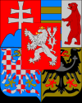

Dvacáté století – meziválečný vývoj ČSR
ČSR = byla demokratickou zemí (parlament, prezident, vláda)
součástí nového státu byla i Podkarpatská Rus (zaostalá)
i na Slovensku převažovalo pouze zemědělství
z doby Rakouska-Uherska na českém území mnoho továren
celkově se ČSR řadilo mezi vyspělé průmyslové státy
(rozvinutá kultura, věda i školství)
příznivý vývoj narušen až světovou hospodářskou krizí
(ve 30. letech 20. století)
vlajka ČSR státní znak ČSR

Slide 7
Dvacáté století – vznik ČSR jeho vývoj
Odpovězte na otázky:
Kdy se začaly objevovat myšlenky na vznik nezávislého státu Čechů?
Co umožnilo vznik samostatného Československa?
Kteří politici se o vznik Československa nejvíce zasloužili?
Co o nich víš?
Které země patřily do nového Československa?
Jak přijali obyvatelé vznik nového státu?
Jaký charakter mělo nově vzniklé Československo a s jakými problémy se potýkalo?

Slide 8
Mgr. Renáta Jehličková
15. března 2012
Určeno pro 4.- 5.ročník
ANOTACE
Výklad
Popis situace před a během 1. světové války (myšlenky na samostatnost)
Seznámení s osobnostmi politiky tehdejší doby (T. G. Masaryk, E. Beneš, M. R. Štefánik)
Popis charakteru nově vzniklého státu a jeho dalšího meziválečného vývoje (ČSR po roce 1918)
Praktické činnosti – odpovědi na otázky jako kontrola zapamatování
si nových informací z učiva

Slide 9
Použité zdroje
Obrázky a webové stránky z internetu na hypertextových odkazech.
Prezentace obsahuje animace.
Výukový materiál doplňující učebnici:
Mikulenková, Linda, Mgr. Lidé a čas: Člověk a jeho svět. Učebnice pro 4.a 5. ročník základní školy. Prodos spol. s. r. o., pedagogické nakladatelství. Kollárovo nám. 7, 722 00 Olomouc, 2010. Modrá řada učebnic. ISBN 978-80-7230-225-3
http://upload.wikimedia.org/wikipedia/commons/thumb/6/6c/Tom%C3%A1%C5%A1_Garrigue_Masaryk_1925.PNG/220px-Tom%C3%A1%C5%A1_Garrigue_Masaryk_1925.PNG
http://upload.wikimedia.org/wikipedia/commons/thumb/9/98/Edvard_Bene%C5%A1.jpg/195px-Edvard_Bene%C5%A1.jpg
http://upload.wikimedia.org/wikipedia/commons/thumb/b/b2/Milan_Rastislav_%C5%A0tef%C3%A1nik.jpg/220px-Milan_Rastislav_%C5%A0tef%C3%A1nik.jpg
http://upload.wikimedia.org/wikipedia/commons/thumb/2/2d/Flag_of_Czechoslovakia.svg/100px-Flag_of_Czechoslovakia.svg.png
http://upload.wikimedia.org/wikipedia/commons/thumb/a/ae/Czechoslovakia_COA_medium.svg/100px-Czechoslovakia_COA_medium.svg.png
http://upload.wikimedia.org/wikipedia/commons/e/e5/LocationCzechoslovakia%281945-1992%29.png

